Slide 1
Педагогічні читання - 2024
Комплексне методичне забезпечення дистанційного навчання
Кокошко І.А.-майстер виробничого навчання

Slide 2
Комунікації через платформу Zoom

Slide 3
Для роботи зі здобувачами освіти використовую платформу «Classroom»

Slide 5
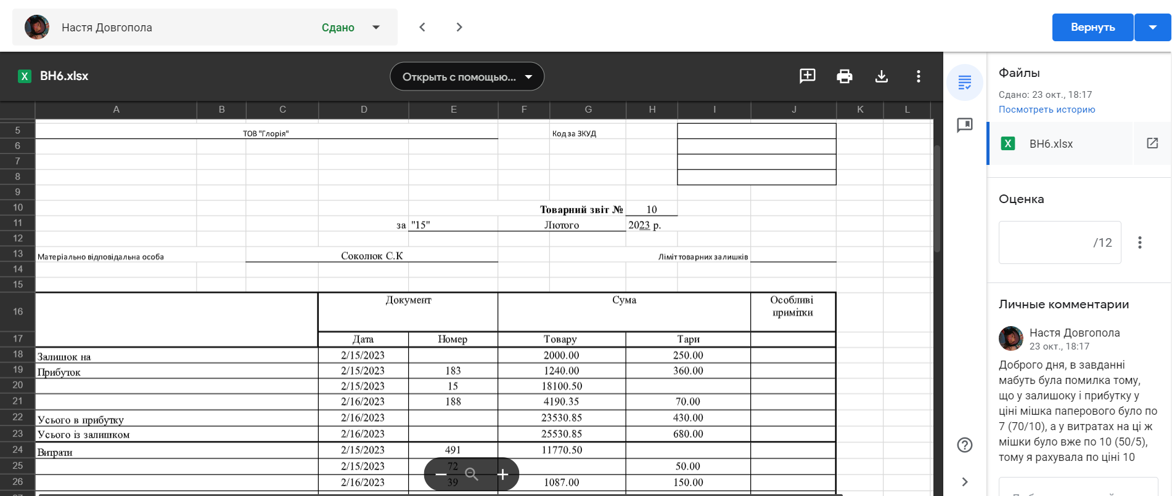
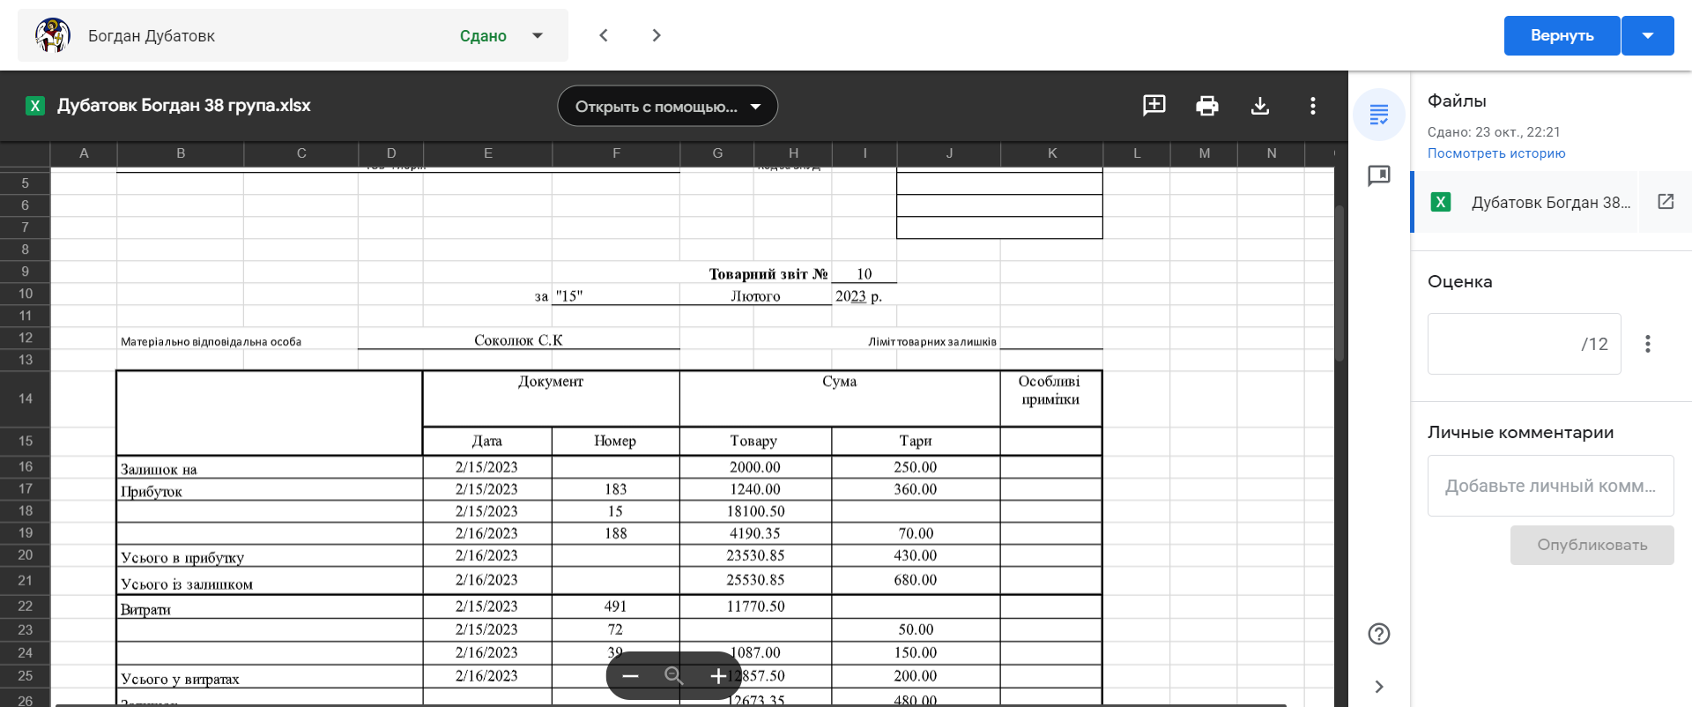
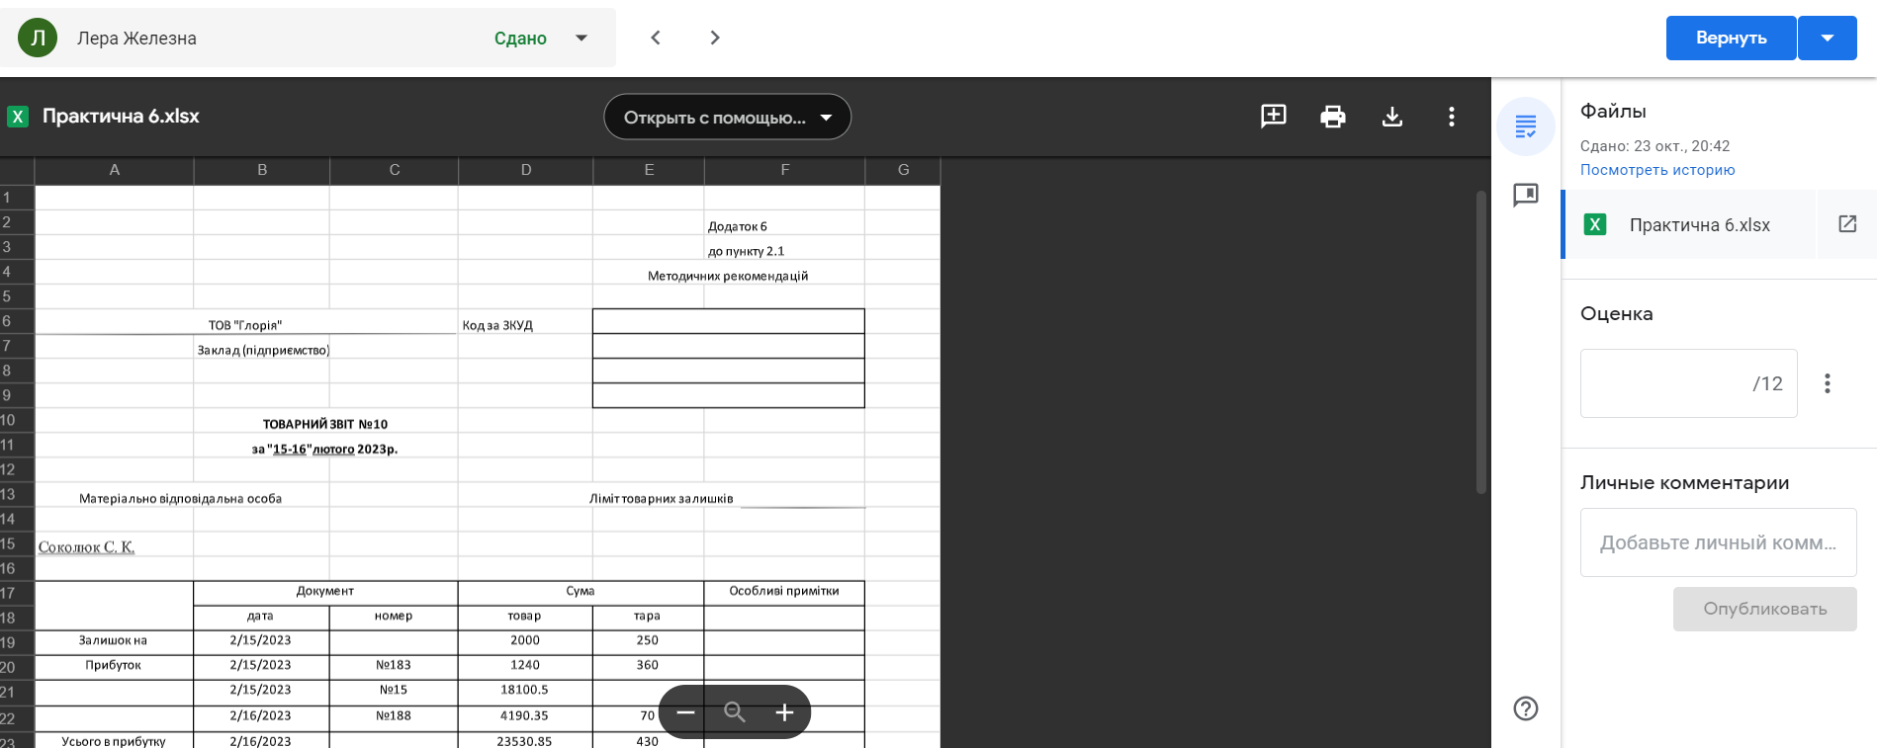
Виконані завдання

Slide 6
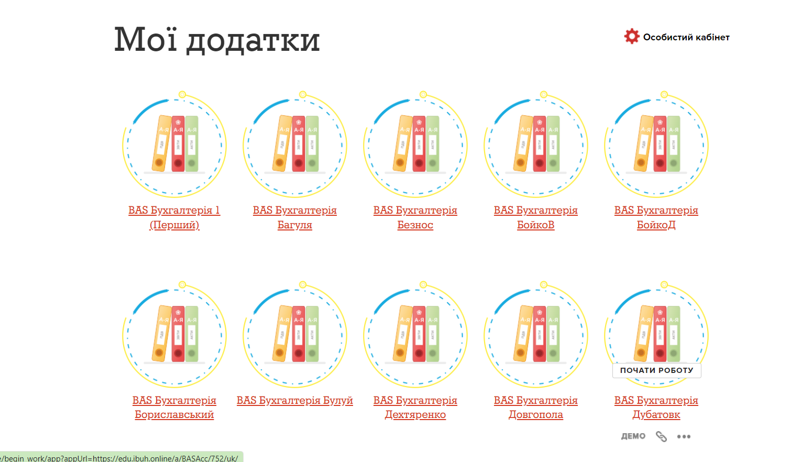
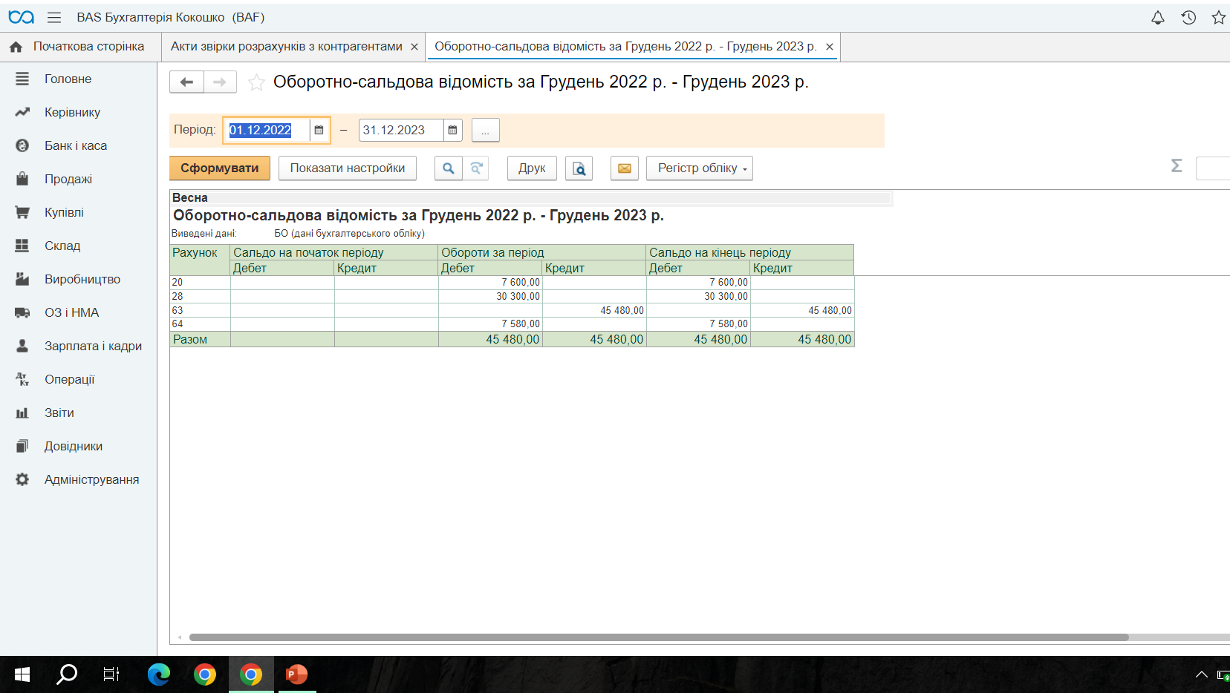

Slide 7
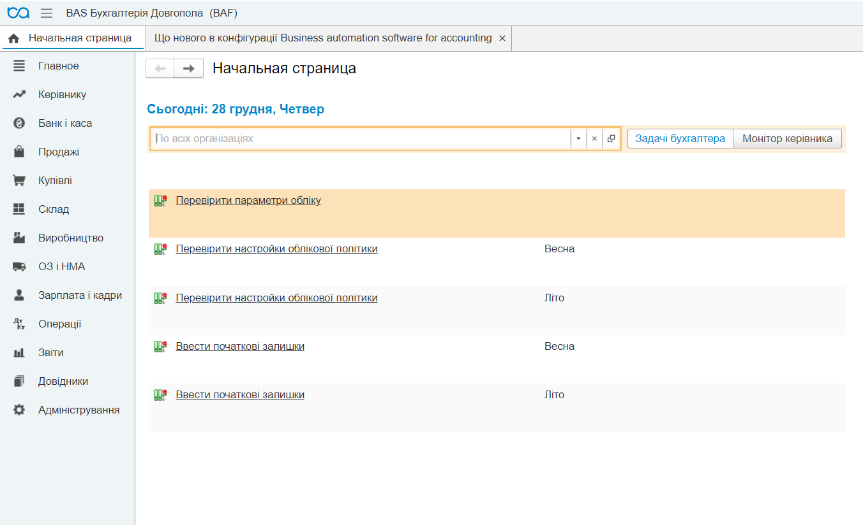
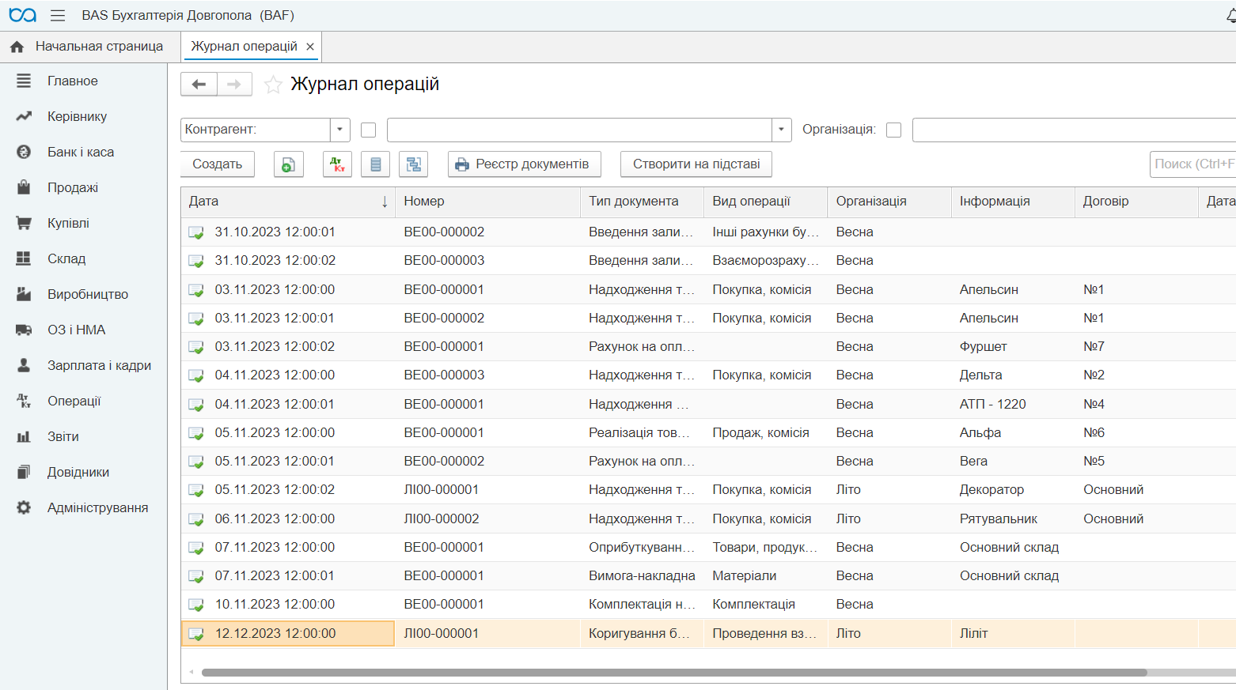
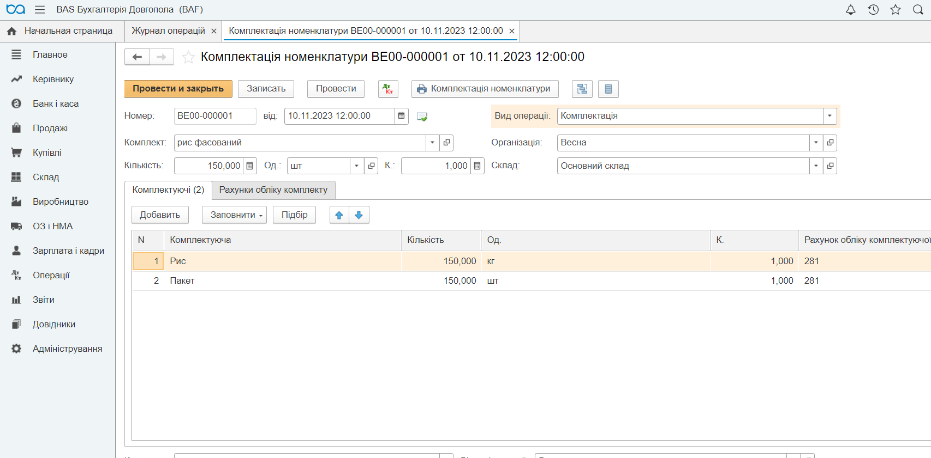
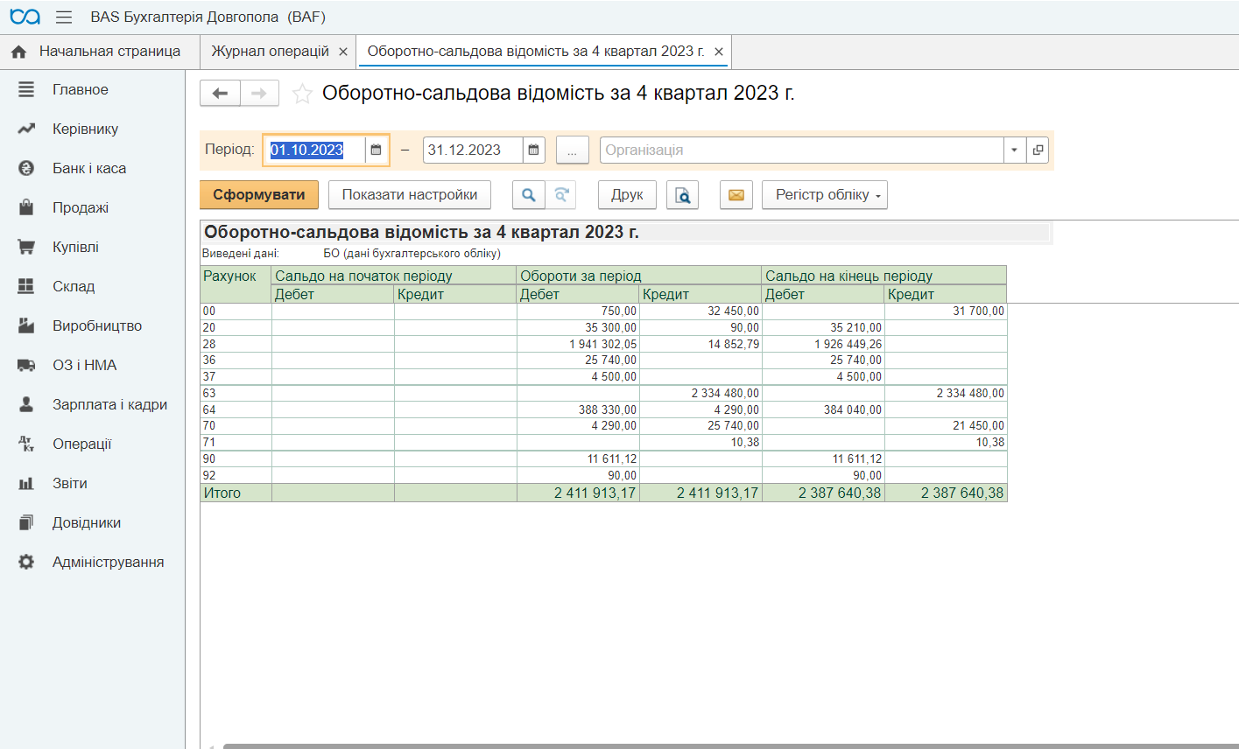
Виконані завдання

